Slide 1
exploit-exercises Protostar
Heap 2~Heap 3

Slide 2
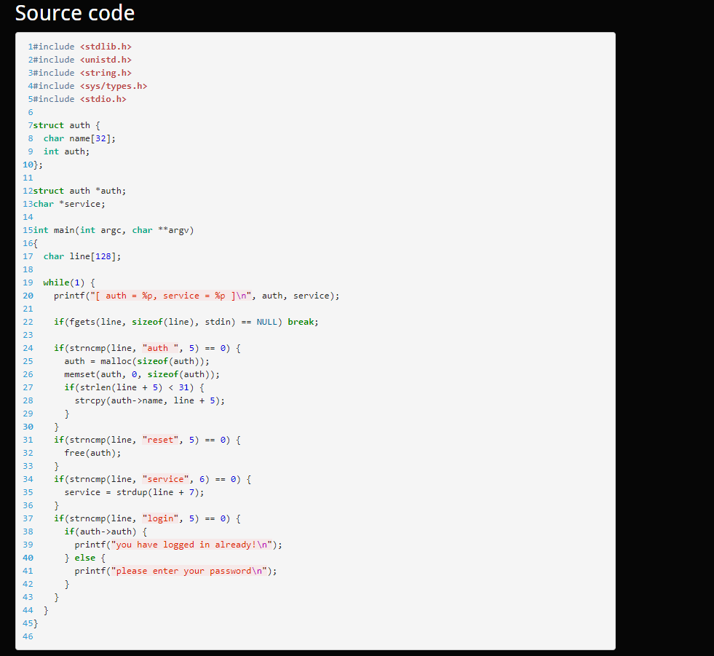
Heap 2
Service를 입력 했을 시 실행되는 strdup함수가 경계 값 검사를 안 한다는 것을 이용한다.

Slide 3
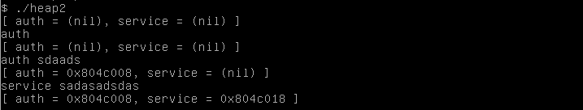
먼저, auth와 service를 인자를 주어 실행해본다. 차이가 16byte가 난다.

Slide 4
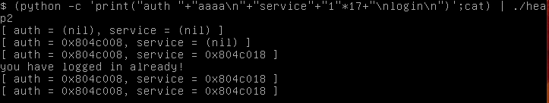
그러므로 이런 식으로 코드를 넣어주면 auth->auth값이 바뀌므로 공격에 성공한다.

Slide 5
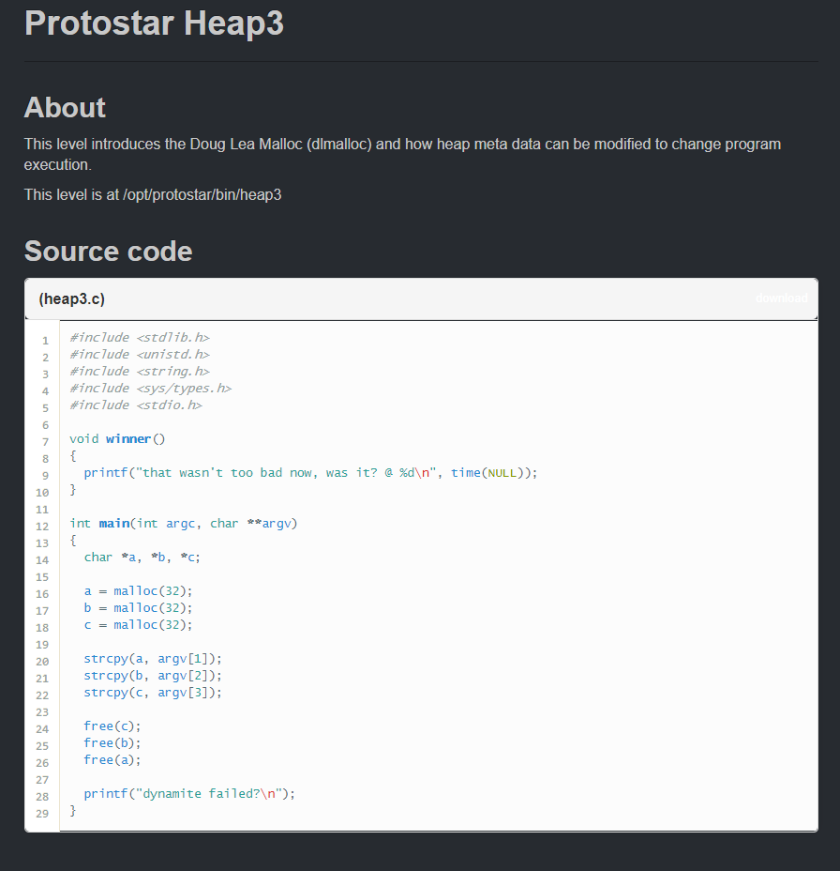
Heap 3
솔직히 스스로는 못 풀었다. 그래서 찾아보니까 해당 문제는 Double Free Bug란 취약점으로 이용하는 것이라고 한다. 그래서 이에 취약점에 대해서 정리할 것이다. 이 버그는 glib 2.3.2 이하의 버전에서만 가능하다고 한다.

Slide 6
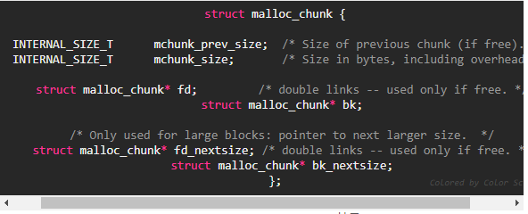
heap은 할당이 될 때 chuck라는 자료구조를 선언하여 해당 자료구조 사이즈에 맞게 할당을 한다. 그래서 할당 확인 시 실제 할당 사이즈보다 약간 더 큰 것을 확인할 수 있다. chuck는 전에 사용되었던 chuck의 사이즈 및 heap의 이중 연결 리스트를 구성하는 포인터 fd와 bk등 heap영역에 대한 정보를 가지고 있다.

Slide 7
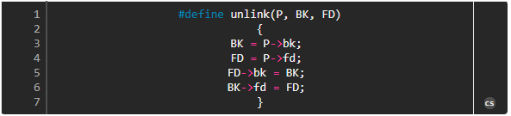
이것은 unlink 매크로이며, heap영역을 해제할 때 사용되는 함수다.

Slide 8
bk
fd
fd
bk
이것은 heap에서의 이중 연결 리스트의 구조를 나타낸다.

Slide 9
BK.fd=P.fd=*FD
FD.bk=P.bk=*BK
여기서 가운데 chuck를 해제했다고 해보자. 그렇다면 이런 식으로 구성 될 것이다. 평범한 이중 연결 리스트의 해제 과정이다. 하지만 만약에 해제된 chuck의 데이터를 조작할 수 있다면 어떻게 될까?

Slide 10
Fd=P->fd
Bk=p->bk
만약에 조작 할 수 있다면, fd나 bk를 서로 덮어 쓸 수 있으므로 한 쪽은 덮어 쓸 주소로, 한 쪽은 덮어 쓰일 주소로 하여 원하는 대로 덮어 쓸 수 있다.

Slide 11
Fd +12 =bk
Bk+8=fd
그리고 unlink가 호출 될 시 이와 같은 식이 적용된다고 한다. 그러므로 이 문제는 힙 오버플로우를 통해 해당 식에 맞게 코드를 작성하여 Double Free Bug를 발생 시키는 것이 목표라 할 수 있다.

Slide 12
그러므로 이 공격코드는 이런 식으로 구성 된다.
1. 먼저, prev_flag의 값을 바꿔 줘야한다. size 값과 pre_size 값을 -4로 해주면 마지막 비트 값이 0이 되므로 unlink 매크로가 발생한다.(“a”*32+”\xfc\xff\xff\xff”*2)
2. 그리고 fd 값을 수정하는데, 덮어 쓸 주소의 -12를 해야 한다. 왜냐면 아까 식에서 봤듯이 fd+12=bk가 되기 때문이다. 여기서는 puts GOT -12를 사용한다. 그리고 위에서 size를 -4로 했으므로 4 byte의 더미 데이터도 넣어준다.(“a”*4+”\x10\xb1\x04\x08”)
3. 그리고 bk의 값을 넣어준다. (“\x64\x88\x04\x08”)
4. 여기서 끝나야 하지만, bk+8 영역이 데이터 영역이 되므로 스택 영역으로 재구성해야한다. Push+&winner+ret으로 bk를 바꿔준다.
5. 최종적인 코드는 다음과 같다.
print(“a”*22+”\x68\x64\x88\x04\x08\xc3”+”a”*4+”\xfc\xff\xff\xff”*2+”a”*4+”\x1c\xb1\x04\x08”+”\x08\xc0\x04\x08”)

Slide 13
출처에서 따온 공격코드 실행을 보면 공격이 수행되는 것을 알 수 있다.
출처: https://nroses-taek.tistory.com/161
https://itsaessak.tistory.com/139

